Slide 1



Проект "Предметная среда" в лицах
(опыт сотрудничества школы и высшей школы в научно-методическом сопровождении педагогов)
Срок реализации проекта:
01.01.2023 – 31.12.2024
11 школ-организаторов: МБОУ СШ № 1, 10, 11, 14, 36, 37, 62, 68, 82, МБОУ Гимназия № 3, 25
Группа в ВК: https://vk.com/gorkonf2022
Меженный Владимир Сергеевич,
директор МБОУ Гимназия № 25
Notes:
1

Slide 2
Городская методическая служба по учебным предметам
№ | Учреждения | Направления городской методической службы
1 | МБОУ Гимназия № 25 | Иностранные языки
2 | МБОУ СШ № 11 | Русский язык, литература, ИЗО, музыка
3 | МБОУ СШ № 36 | Начальные классы
4 | МБОУ СШ № 62 | ОБЖ
5 | МБОУ СШ № 10 | Физическая культура
6 | МБОУ СШ № 14 | Физика
7 | МБОУ Гимназия № 3 | Информатика
8 | МБОУ СШ № 1 | Математика
9 | МБОУ СШ № 37 | История, обществознание
10 | МБОУ СШ № 68 | География
11 | МБОУ СШ № 82 | Химия, биология

Slide 3
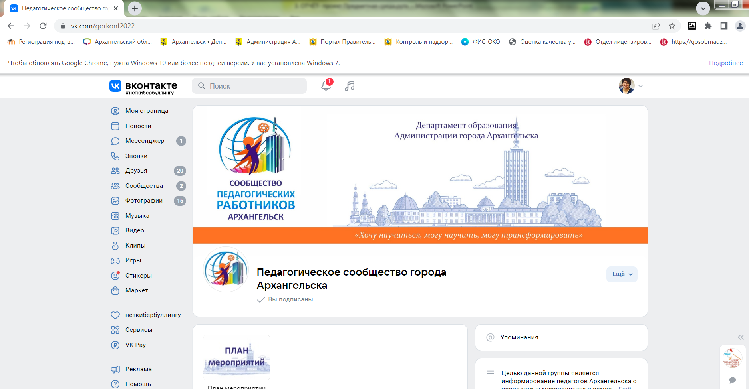
https://vk.com/gorkonf2022

Slide 4
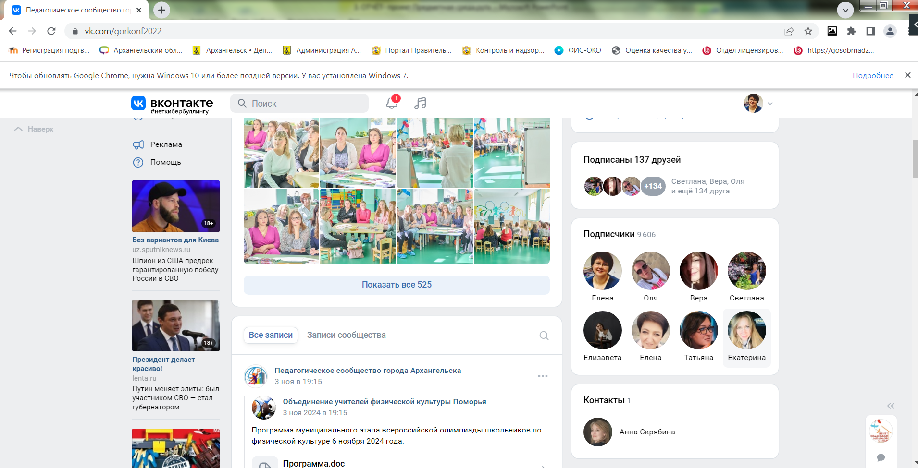

Slide 5
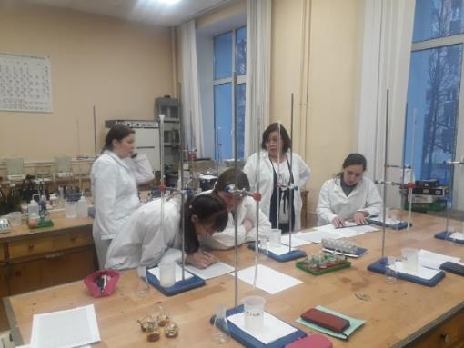
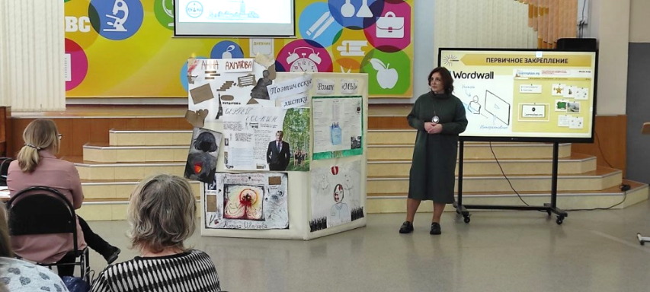
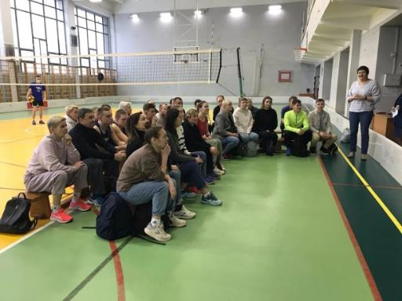
Слоган проекта | Хочу научиться, могу научить, могу трансформировать
Категория участников проекта | Педагоги муниципальных организаций, находящихся в ведении департамента образования Администрации городского округа "Город Архангельск"
Результаты проекта в 2023 году | 20 городских мероприятий на площадке САФУ имени М.В. Ломоносова более 500 педагогов-участников проекта
в 2024 году | Запланировано 36 городских мероприятий на площадке САФУ имени М.В. Ломоносова
Охват за 2 года
> 50 % учителей города
Notes:
5

Slide 6
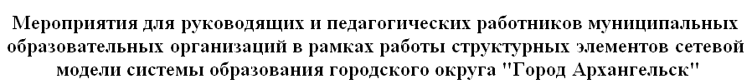

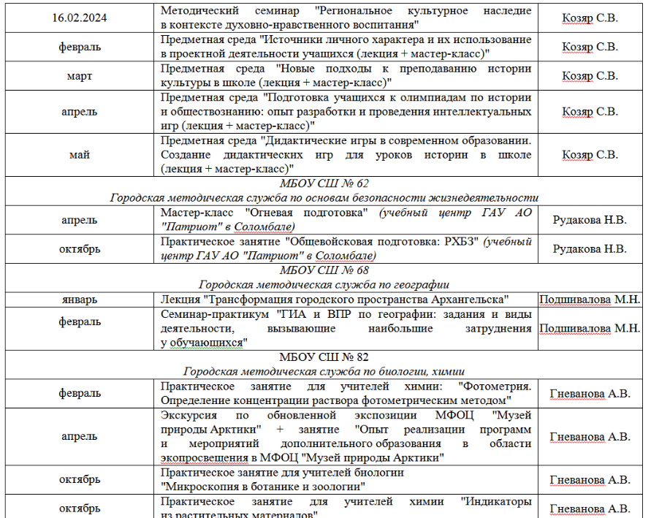
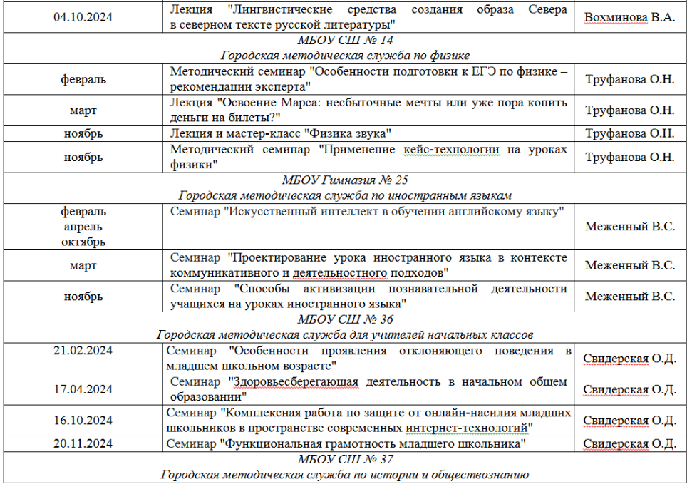
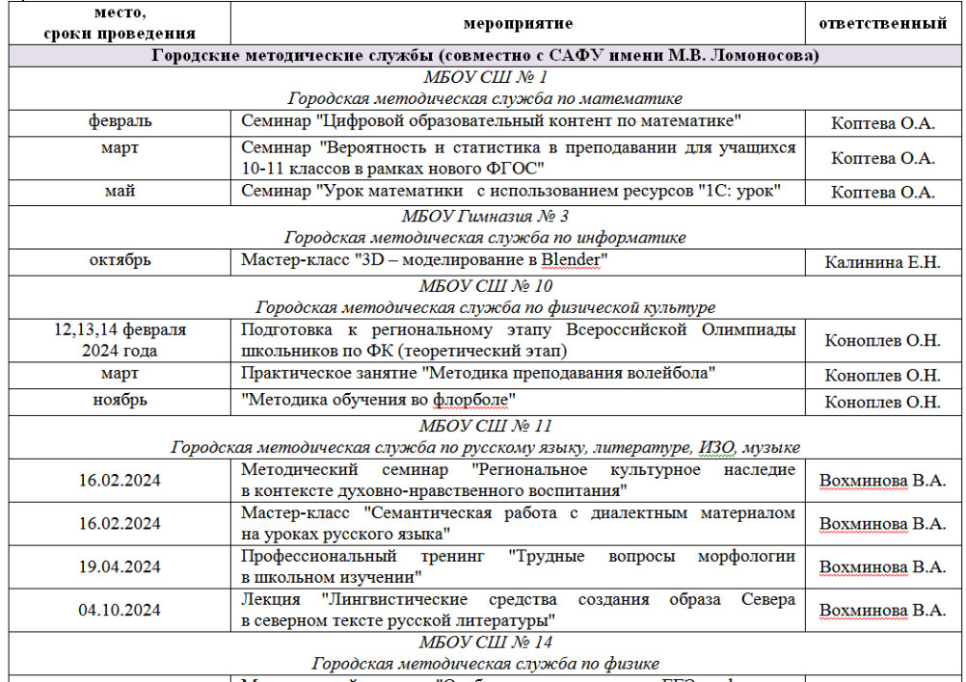

Slide 7
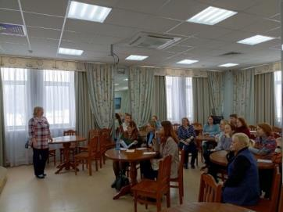
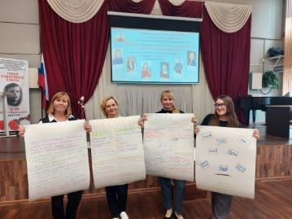
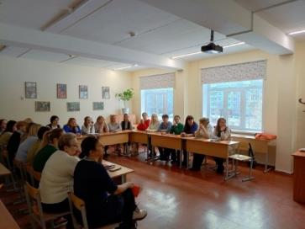
Начальные классы
3 практико-ориентированных семинара
на актуальные темы, проведенные лекторами
САФУ - 83 слушателя
Работа творческой группы над созданием проекта методического сопровождения профориентационной деятельности учителей начальных классов
Круглый стол "Профориентационная работа в начальной школе. Ранняя интеграция в профессию" – 14 выступающих, 36 слушателей
Результаты онлайн-голосования – 9,5-9,9 баллов
Notes:
Заметки к слайду:

Slide 8
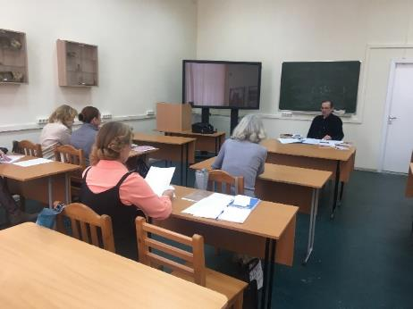
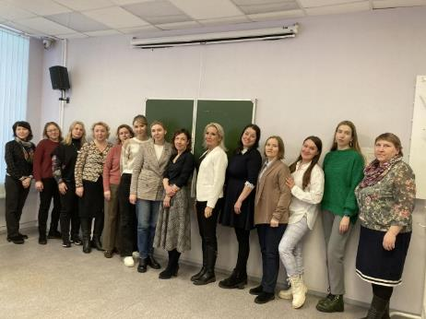
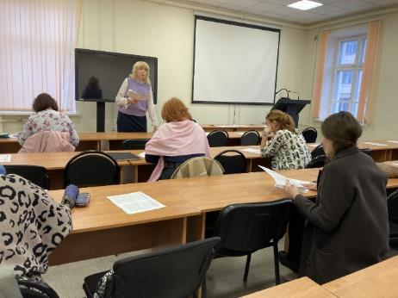
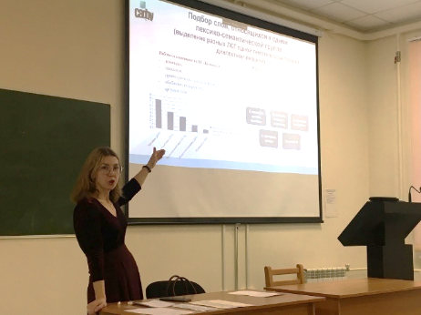
Русский язык и литература, музыка и изобразительное искусство
4 городских методических мероприятия (87 учителей-участников семинаров и мастер-классов).
Проект "Предметная среда" поставил перед методической службой задачи повышения профессионального мастерства и квалификации учителя как ключевой фигуры в организации образовательного процесса. Участники семинара отмечают, что результаты реализации данного проекта оказывают существенное влияние на формирование условий и создание системы для непрерывного повышения квалификации учителей.
Notes:
Заметки к слайду:

Slide 9
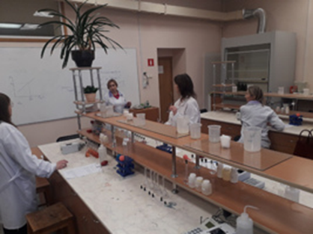
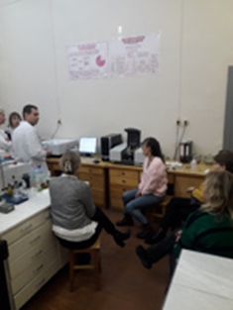
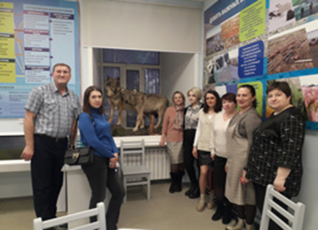
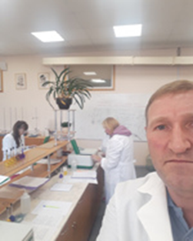
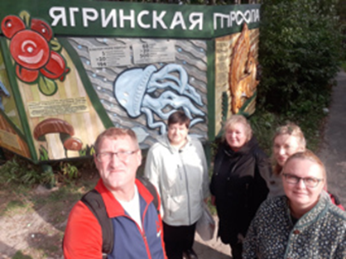
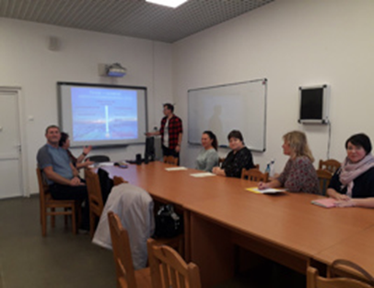
Биология, химия
11 занятий теоретической и практической направленности (лекции, посещения музеев, лабораторно-практические занятия по химии и биологии, выезд на экологическую тропу на о. Ягры)
занятия посетили 67 учителей биологии и химии города
у всех участников остались хорошие воспоминания от
общения с преподавательским составом САФУ
Notes:
Заметки к слайду:

Slide 10

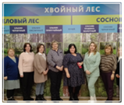
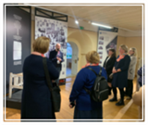
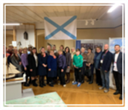
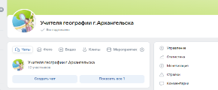
География
Лекция "Трансформация городского пространства Архангельска" (24.01.2024) https://vk.com/club218014057?w=wall-218014057_49%2Fall
Семинар-практикум "ГИА и ВПР по географии: задания и виды деятельности, вызывающие наибольшие затруднения у обучающихся" (21.02.2024) https://vk.com/club218014057?w=wall-218014057_53%2Fall Результат изучения общественного мнения о мероприятии – 9.9.!!!
20–29.11.2024: Городская предметная декада по географии "Интересные факты в географии": Семинар "Особенности подготовки к государственной итоговой аттестации по программам основного общего образования (ГИА-9)" Онлайн-викторина "Наша Архангельская область" "Копилка интересных фактов" (конкурс презентаций для учителей географии) https://vk.com/club218014057?w=wall-218014057_55%2Fall
Группа в ВК - https://vk.com/club218014057
Notes:
Цель работы городской методической службы по географии – создать условия для профессионального развития учителей географии путем методического сопровождения. В январе и мае 2024 г. были проведены подготовительные мероприятия – обновление базы данных педагогов города (опрос через форму Google, группу ВК); мониторинг профессиональных потребностей педагогов (профессиональные дефициты). В соответствии с результатами опроса для педагогов проведены мероприятия совместно с САФУ (представлены на слайде), а также запланировано проведение декады для учителей географии, в ходе которой предусмотрены как конкурсные мероприятия, так и мероприятие по обмену педагогическим опытом.

Slide 11
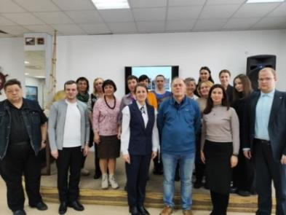
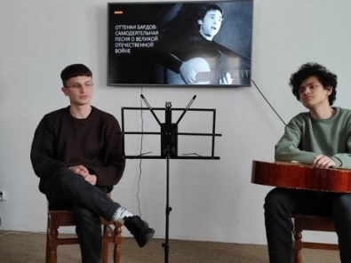
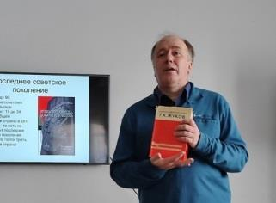
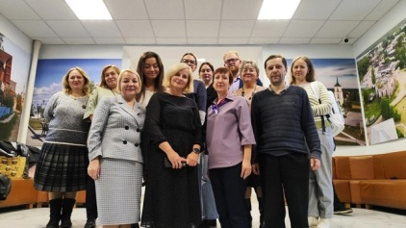
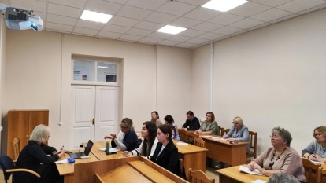
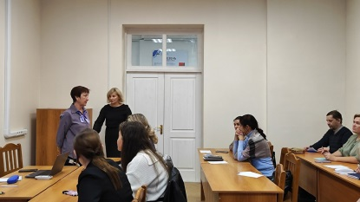
История и обществознание
Лекция, мастер-класс, творческая мастерская на тему
"Сохранение исторической памяти о Великой Отечественной
войне: преемственность советского опыта"
Семинар-практикум по теме "Подготовка учащихся к олимпиаде по обществознанию: эффективные методы и приёмы"
Эффективные формы методической работы:
мастер-классы
семинар-практикум
лекции
творческая мастерская
мониторинг профессиональных дефицитов педагогов
Notes:
Заметки к слайду:

Slide 12
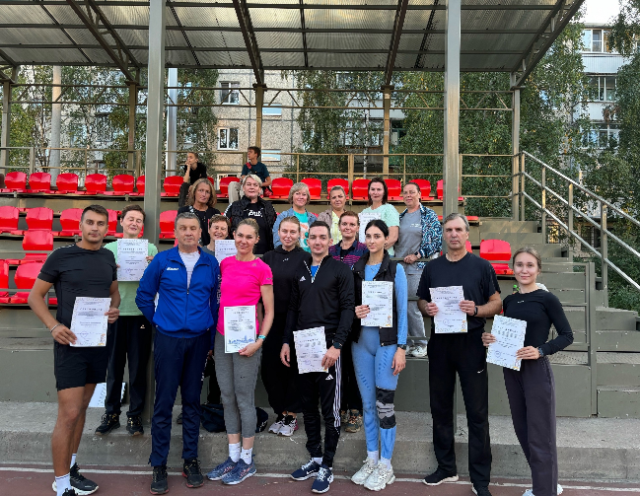
Физическая культура
Совещание по теме: "Аналитическая справка об итогах проведения школьного, муниципального, регионального этапов Всероссийской олимпиады школьников в 2023-2024 учебном году по предмету физическая культура" (18 участников)
Городской семинар-практикум по теме: "Причины агрессии ученика и как с этим справляться на уроках по предмету "Физическая культура" (23 участника).
Городской семинар-практикум по теме: "Волейбол. Подачи. Зонная расстановка игроков при своей подаче и подаче противника"
(16 участников)
Городской семинар-практикум по теме: "Гимнастика. От школьной программы к Всероссийской олимпиаде по физической культуре"
(13 участников)
Городской семинар-практикум по теме: "Легкая атлетика. Специально беговые упражнения" ( 20 участников)
Городское совещание для учителей физической культуры по теме: "Организация и проведение школьного этапа всероссийской олимпиады школьников по предмету физическая культура в 2024/25учебном году"
(49 участников)

Slide 13
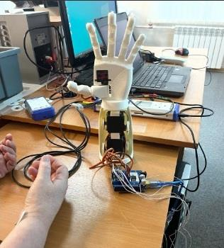
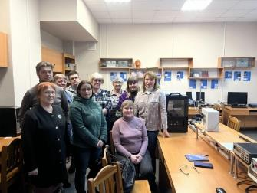
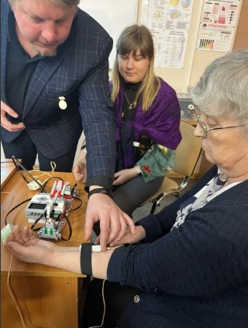
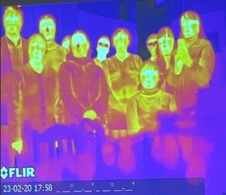
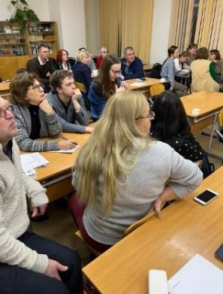
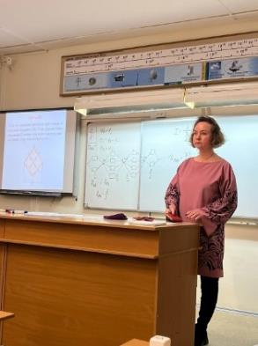
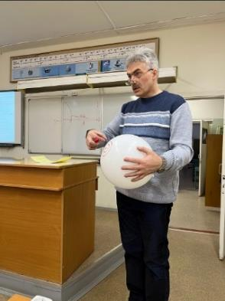
Физика
ПРЕДМЕТНАЯ ДЕКАДА "Физика в становлении инженера":
Конкурс методических разработок уроков (внеурочных занятий) "С физикой – в профессию"
Фестиваль открытых уроков физики (для молодых педагогов)
Единый методический день учителей физики
Семинар "Физический марафон: учитель - учителю"
Методические семинары
"Сложные вопросы методики преподавания в школьном курсе физики"
Методический семинар "Особенности подготовки к ЕГЭ по физике – рекомендации эксперта"

Slide 14
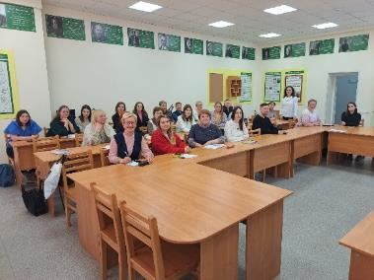
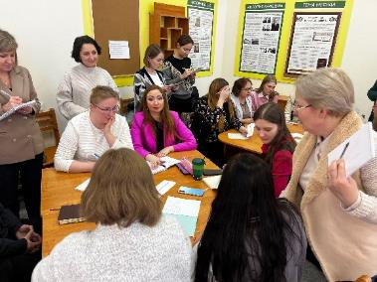
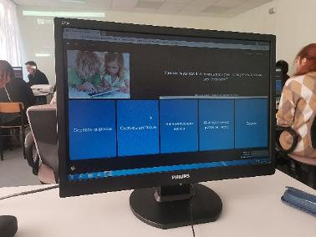
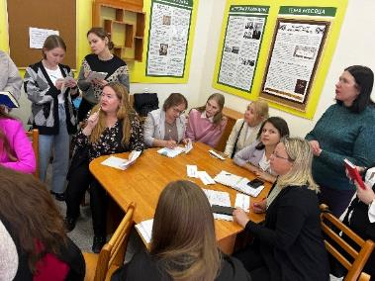
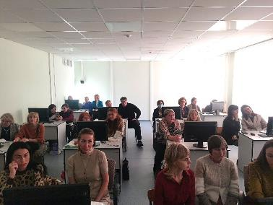
Иностранные языки
Ключевой партнер – Высшая школа социально-гуманитарных
наук и международной коммуникации САФУ им. М.В. Ломоносова
мероприятий – 11, из них 10 – в САФУ
охват – 247 учителей (2023 – 116 чел, 2024 – 131 чел)
из 257 учителей иностранных языков 164 посетили хотя бы 1 мероприятие в рамках проекта
абсолютный хит – "Искусственный интеллект в обучении иностранному языку"
Notes:
Заметки к слайду:

Slide 15

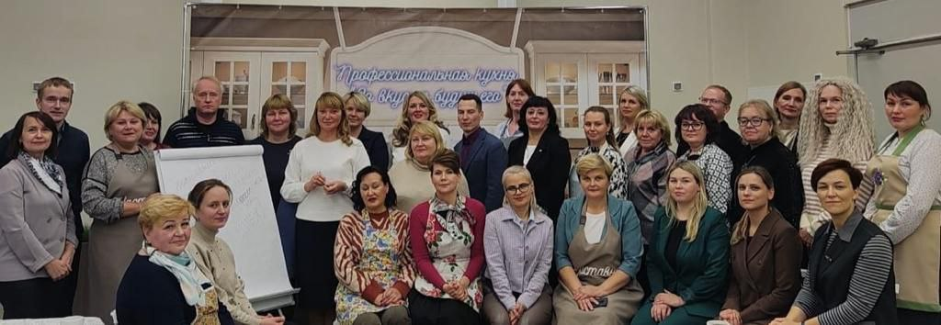
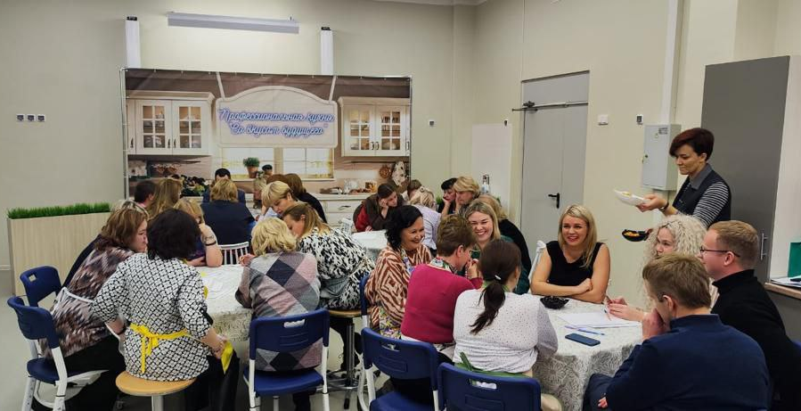



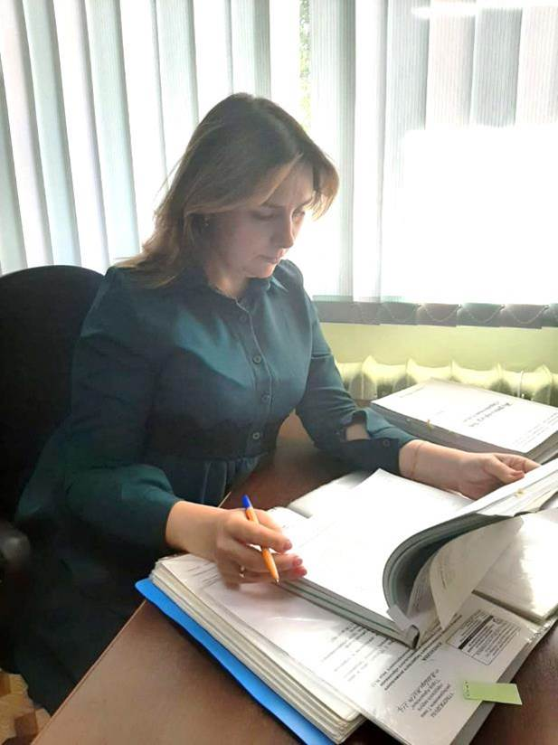
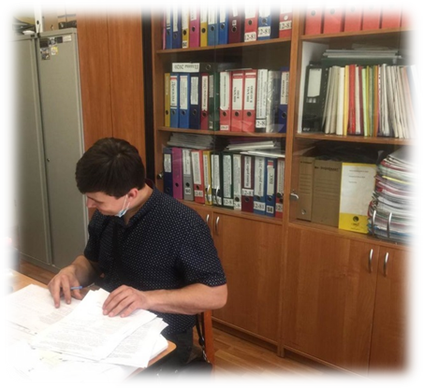
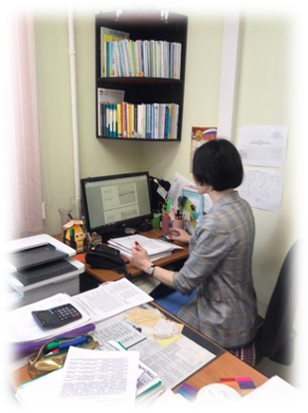
МУНИЦИПАЛЬНЫЙ ПРОЕКТ "УПРАВЛЕНЧЕСКИЙ КАПИТАЛ"
"Педагогический дуэт: путь к мастерству"
37 учреждений
69 участников
Слоган:
"Эффективность.
Обучение. Устойчивость. Прогнозируемость"
Сроки реализации:
Участники:
молодые руководители – 19 человек
участники кадрового резерва – 13 человек
заместители руководителей – 37 человек
Итоги проекта:
создание и функционирование – 13 наставнических пар,
аттестация в кадровый резерв – 5 участников проекта
01.01.2023- 31.12.2023.
01.01.2024- 31.12.2024
–
СТАЖИРОВКА В ДЕПАРТАМЕНТЕ ОБРАЗОВАНИЯ
один рабочий день в департаменте образования – это некий практический итог работы Школы молодого руководителя
23 участникам проекта - молодым руководителям и членам кадрового резерва, была предоставлена возможность провести один день в департаменте образования в качестве специалиста.
каждый участник проекта выбирал себе наставника под руководством которого проходило знакомство с деятельностью отделов департамента образования.
Notes:
15

